Slide 1
Testisuunnittelun käytännöt
Testien suunnittelu ja dokumentointi
Erkki Pöyhönen & Maaret Pyhäjärvi
Nimeä | Attribution (Finland)
http://creativecommons.org/licenses/by/1.0/fi/
http://creativecommons.org/licenses/by/1.0/fi/deed.en

Slide 2
Problem Setting in Testing
…to find these…
a. Prevents user’s goals AND our ability to fix the situation without major costs
B
We try to focus these…
WHAT WHEN WHO HOW WHY
b. Fixing may be a major effort and cause new bugs
PM
b. Stops us from the things we should do in project
Serious
T
Test Case
c. Stops user from the things he needs to do BUT is easy to fix through channels
Coverage?
U
…and tell if there’s more and to what degree we know
1
2
3
4
5
a
x
x
REQS RISKS CODE ENVIRONMENTS
b
x
c
x
x
time
Notes:
Is a test case a question of whether there’s a bug in certain place?
Case: a) costs may be from publicity or from the fact that update channel in use is costly. Case a) things are relatively stable and a small subset of all the tests. This is not the same thing as what we think of with prio1 now, it’s more on the lines of priority in CTS that we don’t use.
Case b) typically would include any new features and their integration to the product. Major refactorings would also be in this category.
RTS = Release to Stabilization – start of phase when no new features are introduced.

Slide 3
Syötteet, aineistot, muuttujat ja tulokset
Syöte
Testauksen kohde
Syöte
Näkyvä muunneltava arvo, esim. hetu
Taustalla olevat tiedot, joilla merkitys toiminnan kululle, esim. työhistoria hetulle
Aineis-to
Aineis-to
MONIULOTTEINEN TARKASTELU TULOKSILLE
Ympäristötekijät jotka vaikuttavat toiminnal-lisuuteen
Ympä-ristö
Ympä-ristö
Ohjelman sisäinen tila joka vaikuttaa tulevaan toiminnallisuuteen
Tila
Tila

Slide 4
Testiympäristö
Testiympäristö koostuu kaikista osista, joita testaaja tarvitsee testauksen tekemiseen ja joita käyttäjä voi varioida
Oma työasema
Kaikkiin liittyen:
Yhteydet
Oikeudet
Web-käyttöliittymä
Etäkäyttö-liittymä
Palvelimet
Omat testi-ympäristöt
Muiden testiympäristöt
Muiden testiympäristö
Työasema-ohjelmistot
Testityökalut
PUTKI1
P1.1
P1.2
Muiden testiympäristö välillisellä yhteydellä
PUTKI2
P2.1
P2.2
Testilabran työasema
Testityökalut
Erillisen osajärjestelmän ympäristö

Slide 5
Neljä kattavuusnäkökulmaa
…ja kertoaksemme jos on muuta ja millä tasolla tiedämme.
Vaatimuskattavuus
Kuinka paljon kirjatuista toiveista on toteutettu käytännössä?
Koodikattavuus
Kuinka paljon siitä mitä on toteutettu on kokeiltu käytännössä?
Riskikattavuus
Tiedetäänkö kaikki tai edes tärkeimmät asiat jotka voivat mennä pieleen?
Ympäristökattavuus
Tiedetäänkö toimintavarmuus suhteessa ympäristön muunneltaviin tekijöihin?
Kattavuus
VAATIMUKSET RISKIT KOODI YMPÄRISTÖT
Testi-heuris-tiikat

Slide 6
Täysin kattava testaus on mahdotonta
Testataksesi kaiken, sinun täytyisi:
Testata jokaisen muuttujan jokainen mahdollinen syöte.
Testata jokainen mahdollinen yhdistelmä syötteitä ja muuttujia.
Testata jokainen mahdollinen toimintoketju ohjelman läpi.
Testata jokainen laitteisto/ ohjelmistokonfiguraatio, mukaanlukien palvelinkonfiguraatiot jotka eivät ole hallinnassasi.
Testata jokainen tapa, jolla käyttäjä saattaisi yrittää käyttää sovellusta.

Slide 7
Testauksen optimointi
Liiketoiminnan näkökulma: mikä on tärkeää ja keskeistä? mistä pitää tietää erityisesti?
PRIORI-SOINTIA
Käyttäjän näkökulma: mitä kaikkea järjestelmällä / sovelluksella / komponentilla voidaankaan tehdä?
LAA-JUUTTA
Arkkitehtuurin näkökulma: mikä voi vaikuttaa ja mihin? minkä suhteen uskaltaa optimoida?
PRIORI-SOINTIA
Eri näkökulmien ymmärtäminen ja yhdistäminen säästää merkittävästi työmääriä. Vain käyttäjän näkökulmaa käyttäen testaamme liiankin sokkona.

Slide 8
Testauksen suorittaminen ja testityön kirjaaminen testipäiväkirjaan
Testausta suorittaessa tarvitaan rakenne tukemaan toistoa: testipäiväkirja
Samaa testiä käytetään
Ensimmäiselle versiolle testauksessa ja jokaiselle korjausversiolle
Pitää pystyä kertomaan mille versiolle / ympäristökokoonpanolle testi on tehty, ei vain viimeisintä ajoa vaan analysointi takautuvasti oppimisen tueksi

Slide 9
Role of Test Documentation
Relevant for test documentation too: Working Software over Comprehensive Documentation
This does not mean you would skip test documentation, but that you should question your learned assumptions about documenting testing “properly”
Human memory is limited
Impossible to handle details to check, continuous stream of builds and changes without proper documenting practices
Human envelope: 7±2
Opportunity cost: creating documentation costs. Which bugs did you find late or miss completely when you used your time on documentation?

Slide 10
Example: The Scales of Documenting Tests
UserID
Password
Pure Scripted
Login
Clear
Sample test script 1:
Launch the Login screen
Enter UserId: “abc”
Enter Password: “xyz”
Press <Enter>
Expected result: login ok
Sample test script 2:
Launch the Login screen
Enter UserId: “abc”
Enter Password: “xyz”
Click the “Login” button
Expected result: login ok
Sample test script 3:
Launch the Login screen
Enter UserId: “”
Enter Password: “xyz”
Press <Enter>
Expected: login rejected
Sample test script 4:
Launch the Login screen
Enter UserId: “”
Enter Password: “xyz”
Click the “Login” button
Expected: login rejected
Generic (Vague) Scripts
Sample generic test script 1:
Launch the Login screen
Enter valid UserID
Enter valid Password
Press <Enter> or click button
Expected result: login ok
Sample generic test script 2:
Launch the Login screen
Enter invalid UserId
Enter valid Password
Press <Enter> or click button
Expected result: login rejected
…
Checklist
Input fields:
Valid data
Invalid data
Length > max
Length = max +1
Length = max
Length = max –1
Combinations of above
…
Actions:
Keyboard
Buttons
…
Operations:
Add, Modify, Inquiry, Delete
What to test for each…
…

Slide 11
Example: Classification Tree Technique
UserID
Password
Login
Login
Clear
UserID
Password
Action
allowed
Not allowed
allowed
not allowed
login
clear
special chars
no special chars
Test 1
Test 2
Test 3

Slide 12
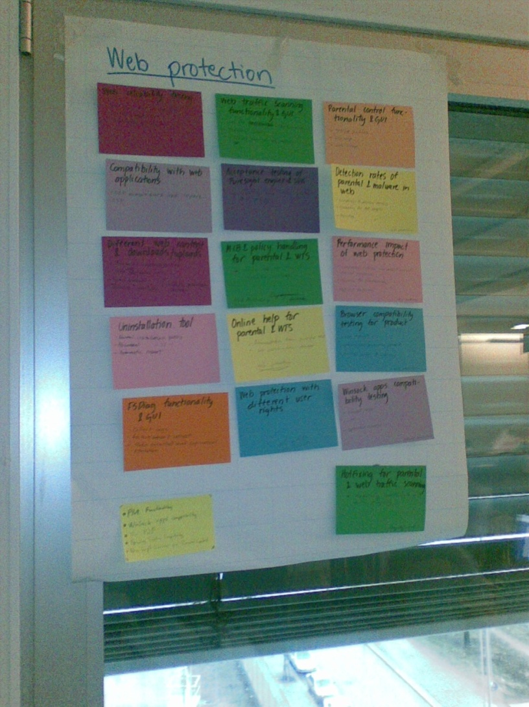
Role-based Sandboxes
Limiting each individual’s scope by assigning an area
”You will test 3rd party compatibility issues”
Sizes of sandboxes may vary
Allowing several people on a sandbox is adviced: team is stronger than individual

Slide 13
Charter Protocol
General charters are good points to start from
Avoid putting too much effort on documentation at a time when we know the least
”Analyze the Import from external programs –functionality”
”Analyze performance impact from changing the graphics library”
Specific charters take more effort to specify
Effort best used at a time when we already know something first hand, having executed some tests already
”Test import from MindManager. Focus on large maps and links within map nodes. We’re concerned with complex structures being misinterpreted in transformation and users losing relevant information”
Charters have priority – like a backlog
Continous reprioritization, not fixed priority

Slide 14
Documentation
Most essential:
Bug reports
Charter collection
”High-level test cases”
You may or may not want to use them again
Data collection
Data files – input data used for testing
Setting up data for the testing needs – with reusability considerations
Tools collection
Little tools that are useful – also for sharing with others
Lessons learned collection
What was difficult for me, what others might benefit from. Not every day, but regular reflection.
Questions and answers -collection
Secondary:
Useful for others
Rarely:
Detailed proof of testing
Notes:
cognitive parts vs. the artifacts
"think well and the rest will follow" -- just know that the rest
may be bug reports, test cases and such.

Slide 15
Avoid Repeatable Test Specifications
Repeatability is the best way to avoid finding issues outside your current knowledge
Lowers the capabilities of new people to assume that a test case still has reason to exist without questioning
While you may need to document your test cases in detail, it is not the same requirement as ultimate repeatability

Slide 16
Learning Changes Priorities
Examples of criteria:
optimize for end-user perspective
optimize for early feedback on bad bugs (schedule)
optimize for regression testing
optimize for selecting what to run on various environments
optimize for fault detection
optimize for code coverage
optimize for honour protection
optimize for risk coverage
optimize for increasing confidence in reliability
optimize based on which cases have best potential to uncover relevant bugs
optimize for finding environment specific issues
optimize for verifying that basic functionality did not break
optimize for visible important likely problems
Fixed priorities in charters tend to not work
Priorities change: test charter used once changes priority
Various criteria for prioritization over the project lifecycle
Prioritization implies the order of execution
Notes:
We don’t want to be limited with a mission, or a charter. If something crucial happens, we (as testing professionals) must be capable of deciding how to deal with it: is it a showstopper, does it have to be dug out immediately even if it means diverting drastically from the original charter, or is it just something we note as a next charter idea and keep going?
Consider this as also learning about the charter and the mission given. There can (and will) be changes in plans, according to what happens during testing. Change will happen to more or less everything: software, schedule, scope, resources... This gives us agility to deal with the change.

Slide 17
Exercise Assignment
Analyze FreeMind’s Search and Replace Feature and design tests for it
As a technique, use risk-based equivalence
As deliverable, you will come up with two sheets
Tests in tabular format
Charters outside the technique
Risk-based equivalence:
For a theory of error, you expect the same test result from each.
Learn to tell yourself why you test what you test: reason to replace random.

Slide 18
Domain Analysis in Tabular Format
Variable | Risk (Potential failure) | Classes that should not trigger the failure | Classes that might trigger the failure | Test (Best represen-tative) | Notes
Variable1 | Integer overflow
 | Division by zero
Makes the logic of minimizing tests visible.

Slide 19
Charter List
Charter | Notes
Linux-time | This also works in linux, so test in linux.
...

Slide 20
Feature to Test: Search and Replace
FreeMind has now a Find & Replace dialog. It combines the old "Show Map History..." (which is not there any more) with a classical Find & Replace dialog.
Found nodes can be sorted by Date, Text, Icons, Created, Modified, and Notes.
You can choose: Export Selected Nodes, Replace All, Replace Selected, Goto, and Select.
When no search text is entered all nodes of the map are shown in a sorted list.

Slide 21
Ideoita, ajatuksia, kysymyksiä?

